Slide 1
BACHILLERATO GENERAL EDZNA c.ct.21EBH09321 ALUMNO.lucio perez gutierrez MATERIA. taller de medios de comunicación TEMA. DERECHOS INDIGENAS
DOCENTE.ARALIA KATINA LECONA DIAZ GRADO .3 GRADO 2019 -2020

Slide 2
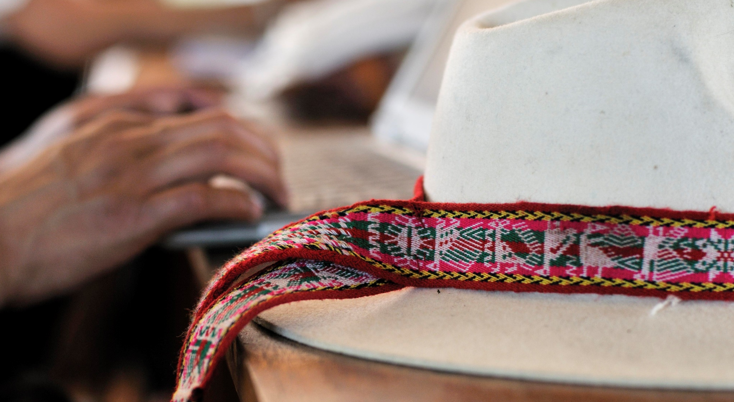
Derechos Humanos, Derecho de los Pueblos Indígenas y ODS
Una necesaria armonización

Slide 3
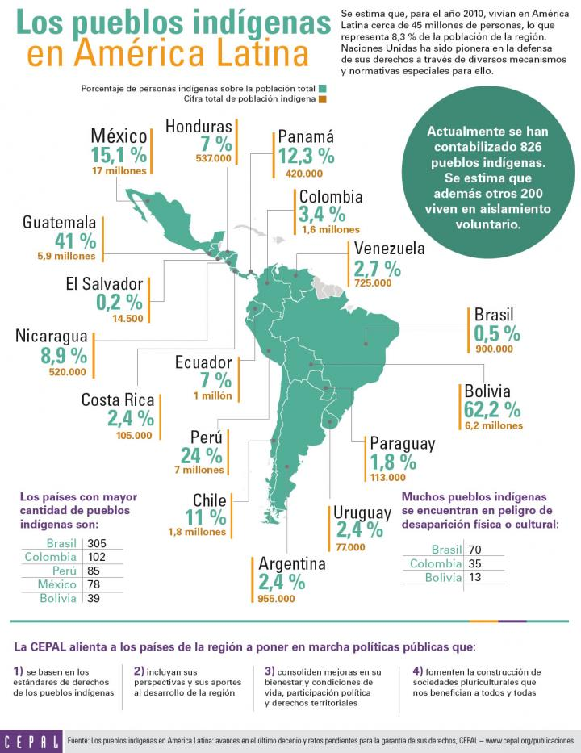
Pueblos indígenas de ALyC cuántos, dónde y cómo vivimos
“Los pueblos indígenas padecen las consecuencias de la injusticia histórica, a saber la colonización, la desposesión de sus tierras, territorios y recursos, la opresión y la discriminación, así como la falta de control de sus propios modos de vida. Los Estados coloniales y modernos, en la búsqueda del crecimiento económico, les han denegado ampliamente su derecho al desarrollo. De resultado de ello, los pueblos indígenas suelen perder ante actores más poderosos y se convierten en los grupos más empobrecidos de sus países.” (UNPFII, 2010).
Fuente: CEPAL, 2016
Notes:
En el mundo existen aproximadamente 370 millones de personas que son integrantes de pueblos indígenas, y que ocupan el 20% de la superficie del planeta. Se estima que estas personas dan forma a 5.000 culturas indígenas distintas. Por ello, los pueblos indígenas constituyen la mayor parte de la diversidad cultural del mundo, aunque representen una minoría numérica (UNPFII, 2010).
En el año 2010, se estima que en América Latina vivían cerca de 45 millones de personas integrantes de pueblos indígenas, lo que representa 8,3 % de la población de la región. Estos se caracterizan por su amplia diversidad demográfica, social, territorial y política. En esta región se encuentran 826 diferentes pueblos indígenas, más otros 200 que se encuentran en aislamiento voluntario. Los países con mayor cantidad de pueblos indígenas son Brasil, Colombia, Perú, México y Bolivia. A su vez, los países de América Latina con mayor porcentaje de población perteneciente a pueblos indígenas, son Bolivia (62%), Guatemala (41%), Perú (24%) y México (17%).
Estos pueblos, que se enfrentan a muy diversos problemas, como la discriminación sistemática, la negación de sus derechos a la tierra y a los territorios y un acceso insuficiente a servicios esenciales, sufren sistemáticamente la estigmatización de su identidad cultural y la falta de respeto y de reconocimiento a su patrimonio y sus valores.
“Los pueblos indígenas padecen las consecuencias de la injusticia histórica, a saber la colonización, la desposesión de sus tierras, territorios y recursos, la opresión y la discriminación, así como la falta de control de sus propios modos de vida. Los Estados coloniales y modernos, en la búsqueda del crecimiento económico, les han denegado ampliamente su derecho al desarrollo. De resultas de ello, los pueblos indígenas suelen perder ante actores más poderosos y se convierten en los grupos más empobrecidos de sus países.” (UNPFII, 2010).

Slide 4
Declaración ONU, El Futuro que queremos 2012
Los Estados reconocen la importancia de los instrumentos de derechos humanos, así como la participación de los pueblos indígenas en el logro del desarrollo sostenible y la relevancia de la Declaración de las Naciones Unidas sobre los derechos de los pueblos indígenas en el contexto de la aplicación de estrategias de desarrollo sostenible en los planos mundial, regional, nacional y subnacional

Slide 5
Agenda de Desarrollo 2030
“Hacer realidad los derechos humanos de todas las personas y alcanzar la igualdad entre los géneros y el empoderamiento de todas las mujeres y niñas. Los Objetivos y las metas son de carácter integrado e indivisible y conjugan las tres dimensiones del desarrollo sostenible: económica, social y ambiental”.

Slide 6
ODS y DDHH
Debe recordarse que:
ODS son acuerdos de política, de índole voluntaria.
Los DDHH son estándares internacionales que tienen su correlato en las legislaciones nacionales, son obligatorios y sujetos a control de cumplimiento dentro y fuera de los Estados.
Por tanto:
Los ODS deben ser herramientas para el cumplimiento de los DDHH

Slide 7

ODS y Derechos Pueblos Indígenas
Derechos Pueblos Indígenas – Hitos básicos:
OIT - Convenio sobre Pueblos Indígenas y Tribales, 1989 (Núm. 169)
ONU - Declaración de las Naciones Unidas sobre los Derechos de los Pueblos Indígenas (2007)
OEA - Declaración Americana sobre Derechos de los Pueblos Indígenas (2016) dentro del Sistema Interamericano.
Reformas Constitucionales en casi todos los países de AL
Cambios interpretativos de jueces y organismos internacionales a favor del reconocimiento de derechos

Slide 8
ODS y Derechos Pueblos Indígenas
Por tanto:
No es suficiente presentar planes para determinados ODS, sino que deben acompañarse con una precisa explicación del impacto favorable para alcanzar los derechos humanos a cuya realización los Estados se han comprometido.
Además, esas valoraciones deben hacerse con la participación de los sectores sociales concernidos en seguimiento de los criterios básicos del enfoque de derechos humanos.
Esto aplica especialmente para los Pueblos Indígenas

Slide 9
ODS y Derechos Pueblos Indígenas
Ejes centrales del reconocimiento internacional de DPI:
Los indígenas son pueblos, es decir, colectividades históricas con vocación de permanencia y con características sociales y culturales que les diferencian de otros.
Los indígenas tienen, sin discriminación, todos los derechos humanos reconocidos en el derecho internacional, pero a su vez, los pueblos indígenas poseen derechos colectivos que son indispensables para su existencia, bienestar y desarrollo integral como pueblos.
Los pueblos indígenas tienen derecho a la autodeterminación, es decir, a asumir decisiones autónomas sobre los principales temas sociales de su incumbencia, incluyendo formas organizativas y de desarrollo económico.
Los pueblos indígenas han sido discriminados y sufrido injusticias históricas como resultado, entre otras cosas, de la colonización y despojo de sus tierras, territorios y recursos,

Slide 10
ODS y Derechos Pueblos Indígenas
Los ODS no reconocen explícitamente estos ejes fundamentales.
Solo recoge los derechos individuales de los indígenas como seres humanos
Incluso son muy pocos las menciones a los indígenas y los afrodescendientes.
Tampoco se menciona la visión propia del desarrollo que muchos pueblos elaboran (ej: Buen Vivir)
Aplicar ODS sin perspectiva étnica es violatorio de los DDHH
(ej: educación bilingüe, medicina tradicional, participación, etc)

Slide 11
Implementación de los ODS
Financiamiento
Compromiso de cooperación para los países más pobres.
Deben haber cambios profundos en materia fiscal.
Incluir en toda su dimensión los mecanismos indígenas de solidaridad y generación de recursos.

Slide 12

Implementación de los ODS
Los pueblos indígenas no son solo beneficiarios sino co-hacedores de las políticas públicas
Los ODS dejan a los Estados la construcción de los mecanismos de implementación y la concreción de los ODS
Los pueblos indígenas deben ser parte de todo el proceso (Derecho de participación y consulta consagrado en las Declaraciones y Convenio 169)

Slide 13
Implementación de los ODS
Para los Pueblos Indígenas, las prioridades de desarrollo tienen aspectos diferenciales con otros sectores (Alta – Noruega)
Derecho a las tierras, los territorios, los recursos
El derecho participación y Consentimiento Libre, Previo e Informado.
Los sistemas de creencias.
Los valores.
Los idiomas.
Las culturas y los conocimientos tradicionales, etc.

Slide 14
Implementación de los ODS
Debe haber indicadores específicos para los pueblos indígenas
Entre otros aspectos:
Énfasis en los derechos colectivos.
Visibilizar situación de los niños y niñas, jóvenes, mujeres, personas mayores y personas con discapacidad indígenas.
Indicador complementario de pobreza que incluya dimensiones acordes con las cosmovisiones indígenas.
Indicador sobre instrumentos de planificación nacional para integrar a los pueblos indígenas en los planes de desarrollo.

Slide 15
Requisitos previos
Para avanzar en los ODS, antes debe asegurarse:
Reconocimiento efectivo de los derechos territoriales de los pueblos indígenas.
Establecer mecanismos de participación y derecho a la consulta de los pueblos indígenas.
Combate a la discriminación y el racismo.

Slide 16
Desde/Hacia, logros y desafíos
Convenio 169
(1989)
DNUDPI
(2007)
CMPI
(2014)
Consenso/Guía
(2013/15)
EJES:
INCLUSIÓN,
VISIBILIZACIÓN
Y PARTICIPACIÓN EN LA APLICACIÓN DE PLANES DE ACCIÓN NACIONALES A NIVEL MUNDIAL
ODM ODS
(2000) (2015)
LOGROS:
Definición de estándar de derechos, mayor institucionalidad, mejoramiento condiciones de vida (salud y educación)
DESAFÍOS:
Reducir desigualdades e inequidad, lograr CLPI, mayor reconocimiento derechos individuales y colectivos
Notes:
Ante la situación descripta, los pueblos indígenas han liderado una persistente lucha por la defensa y el reconocimiento de sus derechos. Como resultado de este proceso de movilización y reconocimiento, en las últimas décadas se han producido notables avances, que pueden constatarse en el Convenio 169 sobre Pueblos Indígenas y Tribales de la OIT (1989), la Declaración de las Naciones Unidas sobre los Derechos de los Pueblos Indígenas (DNUDPI, 2007), y la Conferencia Mundial sobre Pueblos Indígenas (CMPI, 2014). Las dos primeras constituyen herramientas internacionales que contribuyen a definir y consolidar un estándar mínimo de derechos de los pueblos indígenas, que es obligatorio para los Estados, y que se articula con cinco dimensiones: la no discriminación; el desarrollo y el bienestar social; la integridad cultural; la propiedad, uso, control y acceso a las tierras, territorios y recursos naturales; y la participación política (CELADE/CEPAL, UNPFII y ECMIA, 2014). A su vez, la CMPI define un marco de referencia para la acción que reafirma el compromiso de los Estados de trabajar con los pueblos indígenas, respetando sus derechos y aplicando la DNUDPI.
Asimismo, en la CMPI se establecen lineamientos relevantes respecto al desarrollo sostenible en los pueblos indígenas, que son adoptados por la Asamblea General de la ONU, al igual que en Río+20. Más precisamente, en esta Conferencia, el documento final adoptado afirma que los pueblos indígenas tienen derecho a determinar y elaborar las prioridades y estrategias para el ejercicio de su derecho al desarrollo (Párrafo 33). También se compromete a dar la debida atención a todos los derechos de los pueblos indígenas en la elaboración de la agenda de desarrollo Post-2015 (Párrafo 37).
De esta manera, la CMPI se alinea con el documento final de Rio+20, “El futuro que queremos”, que en el apartado 49 reconoce la “…importancia de la participación de los pueblos indígenas en el logro del desarrollo sostenible" y la "…importancia de la Declaración de las Naciones Unidas sobre los Derechos de los Pueblos Indígenas en el contexto de la aplicación a nivel mundial, regional, nacional y sub-nacional de las estrategias de desarrollo sostenible."
En el marco del desarrollo sostenible, para los pueblos indígenas continúan siendo desafíos reducir las desigualdades y la inequidad, lograr el consentimiento libre, previo e informado, aumentar el reconocimiento de los derechos individuales y colectivos, entre tantos otros.
Los ODS son una nueva oportunidad, son la base de la nueva agenda global, para lograr un mundo que crezca “sin dejar a nadie atrás”.
Se diseñaron para superar limitaciones de los ODM:
General: en los ODM hubo falta de integración de las dimensiones sociales, económicas y ambientales del crecimiento sostenible.
Específico: en los ODM hubo falta de reconocimiento de actores sociales para la definición de las metas e indicadores. Esto último fue notorio respecto a los pueblos indígenas.
Actualmente, para los pueblos indígenas, los ejes de los ODS deben girar en torno a la inclusión, visibilización y participación de sus integrantes, en la aplicación de planes de acción nacionales.
En el marco de la CMPI y Río+20, se establecieron una serie de compromisos que debían reflejarse adecuadamente en los ODS y la Agenda final de Desarrollo Post-2015, como temas prioritarios, con sus respectivos indicadores.
Las seis temáticas definidas como prioritarias por los pueblos indígenas han sido organizadas en esta propuesta según dos dimensiones. La primera incluye dos ámbitos que deben estar presentes transversalmente en la formulación e implementación de todos los indicadores ODS:
1)- Desagregación de los datos según condición étnica y
2)- Medidas especiales para los pueblos indígenas.
La segunda dimensión de refiere a temas prioritarios para los pueblos indígenas, que cuentan con una expresión específica en términos de indicadores:
1)- Tierras, territorios y recursos,
2)- Consentimiento Libre, Previo e Informado (CLPI),
3)- El acceso a mecanismos de justicia y reparación,
4)- Participación y representación en la toma de decisiones y en los órganos competentes.
Los indicadores propuestos no fueron incluidos entre las medidas de ODS, pero pueden ser contempladas a nivel nacional…

Slide 17
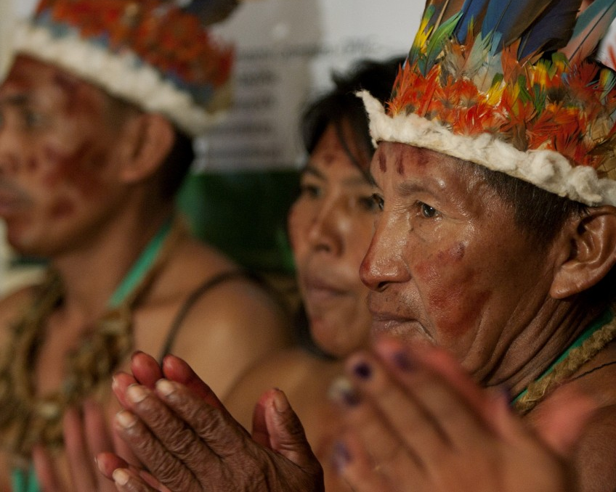
Gracias!

